Slide 1

EN EL TIEMPO DEL FIN

Slide 2


Introducción
Es el mayor desafío que todos tenemos.
Tema de preocupación en todas las congregaciones, principalmente en la Iglesia Adventista del Séptimo Día.
Satanás lo sabe muy bien y trabaja arduamente para desviarnos del objetivo.

Slide 3
Importancia de la palabra de Dios
No se contenten sólo con escuchar la palabra, pues así se engañan ustedes mismos. Llévenla a la práctica. Santiago 1:22
Deseen con ansias la leche pura de la palabra, como niños recién nacidos. Así, por medio de ella, crecerán en su salvación. 1 Pedro 2:2

Slide 4
El estudio de la Biblia
Escuela Sabática mundial, equipa a los miembros de la iglesia.
El estudio de la Biblia requiere una profunda dependencia de Dios y una adaptación y conocimiento del tiempo actual.
Todos estamos siendo probados, para verificar si nuestra fe es realmente firme y verdadera.

Slide 5
El estudio de la Biblia
El estudio diario de la Biblia pone nuestra naturaleza pecaminosa bajo el control del Espíritu Santo.
Es medicina contra el pecado.
El estudio de la Biblia es la primera prioridad en la escuela sabática.

Slide 6
El estudio de la Biblia
La gran mayoría de los miembros de su iglesia están con serios problemas. ¿Claros de su realidad?
Raquitismo espiritual, anemia espiritual, ceguera espiritual o parálisis espiritual.
¡No hay una necesidad o un consenso para cambiar drásticamente nuestra situación, y rápidamente!

Slide 7
El estudio de la Biblia
Parece ser que todos estuviesen diciendo: “Estoy rico y abastecido y no necesito de nada”. Apoc. 2:17.
La gran mayoría de nosotros, (todos), estamos cometiendo el mismo error fatal:
¡No tenemos una ¡COMUNIÓN diaria con CRISTO!

Slide 8



El estudio de la Biblia
La cosa más importante que nosotros tenemos que hacer, es pasar un tiempo a solas con Cristo todos los días.
El resto es apenas consecuencia.
Salvación es COMUNIÓN.

Slide 9
Énfasis de la Escuela Sabática
Encontrar a Dios constantemente
Mantenerme alejado del pecado
Conducirme hacia el cielo y afirmar mi vida en la verdad.
Entender y conocer el tiempo presente, para anunciar la proximidad de la venida del Señor.
Vivificar el entendimiento y despertar mi conciencia.

Slide 10
Atención prioritaria de la Escuela Sabática
Relevancia al estudio de la Biblia y el crecimiento espiritual
Énfasis del programa de la Escuela Sabática.
Formación de Maestros de Escuela Sabática.
Atención prioritaria a todos los miembros.
Apadrinamiento de familias por semana.

Slide 11
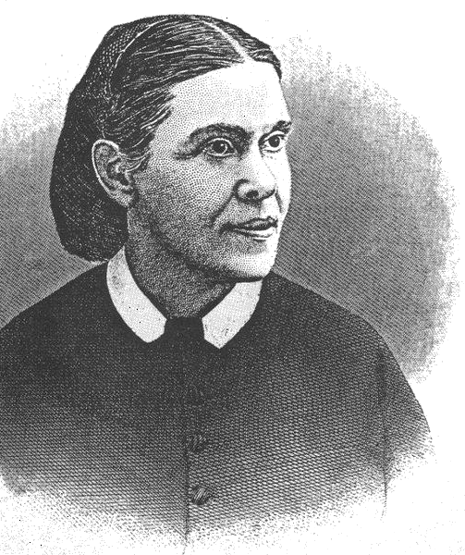
Advertencia inspirada
No es natural amar el estudio de la Biblia.
Tanto los ancianos como los jóvenes descuidan la Biblia. No hacen de ella su estudio, la regla de su vida… Este libro es el Guía que nos lleva a una vida más elevada y más santa. Los jóvenes declararían que es el libro más interesante que leyeron alguna vez, si su imaginación no hubiese quedado pervertida por la lectura de historias ficticias.10 { CPI 158.2; CCh.88.4 }

Slide 12
Mensaje inspirado
Bien sabe Satanás que todos aquellos a quienes pueda inducir a descuidar la oración y el estudio de las Sagradas Escrituras serán vencidos por sus ataques. De aquí que invente cuanta estratagema le es posible para tener las mentes distraídas.—El Conflicto de los Siglos, 573 (1888). { CE 85.3; CM.82.3 }

Slide 13
Mensaje inspirado
Si el tiempo que se malgasta charlando, sirviendo a la vanidad, o dando gusto al apetito, fuera dedicado con igual interés al estudio de la Biblia, ¡cuánta animación no se daría a nuestras escuelas sabáticas! { COES 45.2; CSW.42.1 }

Slide 14
El estudio de la Biblia en el tiempo del fin
Los que le presten atención no serán dejados en tinieblas ni sorprendidos por aquel día. Pero los que no quieran velar serán sorprendidos, porque “el día del Señor vendrá así como ladrón de noche”. 1 Tesalonicenses 5:1-5. { CS 35.2; GC.37.2

Slide 15
El estudio de la Biblia en el tiempo del fin
Las tinieblas espirituales que caen sobre las naciones, sobre las iglesias y sobre los individuos, no se deben a un retraimiento arbitrario de la gracia divina por parte de Dios, sino a la negligencia o al rechazamiento de la luz divina por parte de los hombres...

Slide 16
El estudio de la Biblia en el tiempo del fin
Estamos viviendo demasiado cerca del fin del tiempo de gracia para conformarnos con una obra superficial. La misma gracia que hasta aquí hemos considerado como suficiente, no nos sostendrá ya. Nuestra fe debe aumentar y debemos ser más semejantes a Cristo en conducta y disposición a fin de subsistir y resistir con éxito las tentaciones de Satanás. La gracia de Dios es suficiente para todo el que sigue a Cristo. { 1JT 106.1;

